Slide 1
Sistemas Operativos. Gestión de Ficheros
Sistemas Informáticos
I.E.S. Virgen de la Paloma
Mónica Martín

Slide 2
Introducción
Fichero: es un conjunto de informaciones (en forma de documentos, planos, fotografías, música, etc) almacenadas en un lugar común, y que tiene un nombre que lo identifica para su rápida localización.
Las estructura del sistema de ficheros es muy diferente en los sistemas operativos más comerciales.
Los sistemas de ficheros de los sistemas operativos más modernos son muy complejos.
Estudiaremos los primeros sistemas de Microsoft y UNIX que son la base de los más modernos.

Slide 3
Capacidad de un fichero
Sector: tamaño mínimo del bloque de datos que se transfiere desde el disco a la memoria.
El tamaño de un Sector es de 512 bytes.
Clúster: cuando el tamaño del bloque es mayor que un sector.
Un fichero se almacena en el disco cogiendo sectores o clústeres libres del disco duro.
Cuando un fichero utiliza un sector o clúster, aunque no lo llene del todo, lo deja inutilizable para otros ficheros.

Slide 4
Sistema de Ficheros (I)
La parte del sistema operativo que se encarga del tratamiento de los ficheros se denomina Sistema de Ficheros o Sistema de Archivos, es el encargado de:
  Asegurar que los datos van a poder ser compartidos entre procesos.
  Proporcionar al usuario una visión lógica, mucho más simple que la física.
  Proteger los datos, garantizando la integridad de la información.
  Administrar el almacenamiento secundario.
  Crear ficheros reservando el espacio necesario.
  Borrar ficheros liberando el espacio que ocupaban.
  Abrir, acceder y cerrar archivos.
  Asegurar la eficiencia.

Slide 5
Sistema de Ficheros (II)
El Sistema de Ficheros trabaja en cuatro aspectos:
  Gestión de ficheros.
  Métodos de organización y acceso
  Gestión del almacenamiento
  Protección e integridad.
El Sistema de Ficheros se organiza en cinco capas:
  Manejador de dispositivo (driver): más cercano al disp. Almacenamiento.
  Sistema de archivos básico o nivel de E/S física: a nivel de bloque.
  Supervisor básico de E/S: mantiene las estructuras de control.
  E/S lógica: permite el trabajo con ficheros a nivel de registros.
  Métodos de acceso: lo más cercano al usuario.

Slide 6
Ficheros o Archivos (I)
Atributos:
  Nombre.
  Tipo.
  Contenido.
  Tamaño.
  Fecha y hora.
  Usuarios.
  Atributos de protección.
  Otros atributos: oculto, sistema, etc.
Operaciones:
  Crear.
  Abrir.
  Buscar.
  Leer.
  Escribir / Añadir.
  Cerrar.
  Borrar.
  Renombrar.

Slide 7
Ficheros o Archivos (II)
Estructura:
  Sin estructura: serie de bytes sin significado para el S.O. (P.ej. MS-DOS o UNIX).
  Colección de registros de longitud fija donde los datos se leen o escriben registro a registro.
  Estructura de los ficheros como un árbol de registros de longitud variable a los que se accede mediante un campo llave por el cual están ordenados en el árbol. Lo utilizan la mayoría de los S.S.O.O. de los grandes ordenadores.
Acceso:
  Acceso secuencial: recuperación de los registros uno tras otro.
  Acceso aleatorio: acceder a registros determinados del fichero.

Slide 8
Directorios (I)
Aunque pueden ser a su vez archivos, son tablas donde se almacena cierta información de los archivos.
Estructura
  Nivel único: Sólo un directorio. Muy antiguo.
  De dos niveles: Un directorio principal (MFD: Master File Directory) y un directorio por usuario (UFD: User File Directoy).
  Árbol de directorios: Estructura más común. Subdirectorios.
    Camino completo o absoluto: comienza desde el raíz.
    Camino relativo: comienza desde el directorio actual.
  Grafo acíclico: Buena para compartición de ficheros. Un mismo directorio o fichero puede aparecer en el directorio de más de un usuario.
  Grafo general: No existe una organización explícita.

Slide 9
Directorios (II)
Operaciones.
  Crear
  Borrar
  Abrir / Cerrar
  Leer
  Cambiar de nombre
  Enlazar
  Desenlazar

Slide 10
Implantación Sistema Ficheros
¿Cómo diseñar los archivos y cómo asignarles espacio?.
  Asignación contigua
    Fácil implantación y se puede recuperar todo el archivo a la vez.
    Difícil saber a priori cuánto va a ocupar el archivo.
    Produce fragmentación.
  Asignación mediante listas enlazadas
    No necesita conocer de antemano el tamaño.
    No produce fragmentación.
    Acceso aleatorio muy lento.
  Asignación indexada (tabla de índices). Utilizado por UNIX.
    Simplifica el acceso aleatorio.
    Desperdicia espacio: solución: tablas de indexación a varios niveles.

Slide 11
Planificación de discos (I)
El Sistema Operativo debe atender a varios procesos que requieren datos del disco de forma concurrente.
Existen varias técnicas para atender las peticiones:
  FIFO (First In First Out)
    La más justa.
    Rendimiento aceptable si son pocos procesos y muchas peticiones.
  LIFO (Last In First Out)
    No muy justo.
    Efectivo en el caso de recorridos secuenciales.
    Puede provocar inanición en algunos procesos.

Slide 12
Planificación de discos (II)
  SSTF (Primero el más corto)
    La primera la petición que necesita un recorrido del brazo de disco más corto (en los dos sentidos).
    Reduce los tiempos de búsqueda.
    Puede producir problemas de inanición.
  SCAN
    Como el anterior, pero limitando el movimiento a un solo sentido.
    Atiende el más cercano en el sentido en el que va, y al llegar al final invierte el sentido.
  LOOP
    Como la anterior, pero cambia el sentido al atender la última petición en ese sentido, y no llega al final si no hace falta.
    Scan y Loop hacen que las pistas exteriores e interiores sean las más atendidas, así como los procesos que acaban de llegar.

Slide 13
Planificación de discos (III)
  C-SCAN (SCAN Circular)
    Igual que SCAN, pero cuando llega al final no invierte el sentido, sino que comienza otra vez desde el principio del disco.
  C-LOOP (LOOP Circular)
    Igual que LOOP, pero cuando llega a la última petición no invierte el sentido, sino que comienza desde el principio del disco.
  SCAN de N pasos
    Divide la cola de solicitudes en varias colas de longitud N.
    Mientras procesa las solicitudes de una cola mediante SCAN se van rellenando las siguientes colas.
  FSCAN
    Emplea dos subcolas, una se llena con todas las peticiones, y la otra permanece vacía, cuando se completa se procesa y se va llenando la otra. Da prioridad a las más antiguas.

Slide 14
Caché de disco
La memoria Caché es la que se sitúa entre la memoria secundaria y el procesador.
También podemos tener una memoria caché entre el procesador y el disco.
  Está implementada como un buffer en la Mem. principal.
  Realiza la misma función que la Caché principal.
  Los algoritmos de sustitución también pueden ser: FIFO, LRU (Last Recently Used), LFU (Last Frecuently Used).
  Los bloques pueden llegar a caché:
    Por demanda
    De forma planificada
  Los bloques modificados en caché hay que modificarlos también en disco.

Slide 15
Según los Sistemas Operativos (I)
Administración de ficheros en UNIX.
  UNIX no distingue el tipo de archivo que está tratando.
  Los nombres pueden ser de hasta 255 caracteres, distinguiendo entre mayúsculas y minúsculas. Podrán llevar .extensión para saber de qué tipo de archivo se trata, pero al S.O. le da igual.
  Se organizan en forma de árbol: directorio raíz (\) del que cuelgan todos los demás directorios y ficheros.
  Los directorios de UNIX guardan de cada archivo y subdirectorio su i-nodo a través del cual el Kernel los identifica.
  UNIX monta y desmonta dispositivos en el sistema de archivos global.
  Si el nombre de un fichero comienza por . se convierte en oculto.

Slide 16
Según los Sistemas Operativos (II)
Administración de ficheros en UNIX.
  Distingue tres tipos de archivos:
    Ordinarios (~)
    Directorios (d)
    De dispositivo (b — disp. bloque, c — disp. carácter)
  Distingue tres categorías de usuarios:
    Usuario (u)
    Grupo (g)
    Otros (o)
  Distingue tres tipos de permisos para archivos:
    Lectura (r)
    Escritura (w)
    Ejecución (x)

Slide 17
Según los Sistemas Operativos (III)
Administración de ficheros en Windows.
  El responsable de gestionar los archivos y directorios es el Administrador de Objetos (Object Manager).
  La estructura física del disco es:
    Caras, Pistas y Sectores.
  La estructura lógica del disco es:
    Boot, zona de directorios, FAT, zona de datos.
  Los sistemas de archivos que pueden gestionar las distintas versiones de Windows son:
    FAT-16
    FAT-32
    NTFS

Slide 18
Según los Sistemas Operativos (IV)
Administración de ficheros en Windows.
  Windows también gestiona los archivos en forma de árbol.
    Comienzan en las unidades de disco físicas.
    De ellas dependen el resto de carpetas (directorios) y archivos.
    El carácter separador en éste caso es (/).
  Los nombres de archivos permiten hasta 255 caracteres y una extensión separada por un punto, que utiliza el S.O. para asignar cada archivo a un programa.:
  En Windows los archivos no tienen propietario.
  Disponen de cuatro atributos:
    Sólo lectura, Si ha sido modificado, De sistema, Oculto.
    Para NTFS además: Comprimido.

Slide 19
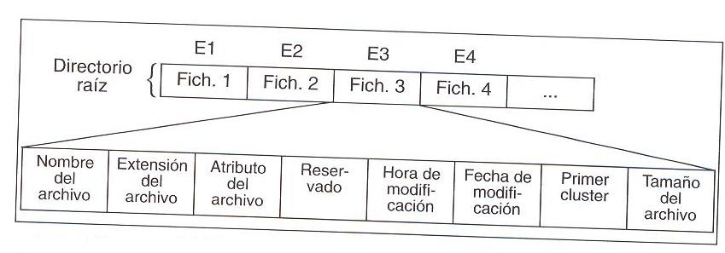
Sistemas de Archivos Comerciales (I)
Tabla de Localización de Ficheros (Windows).
  La organización de esta estructura es:
    Sector de arranque.
    Primera tabla de localización de archivos (FAT).
    Una o más copias de la FAT.
    Directorio raíz.
    Zona de datos para archivos y subdirectorios.
  El esquema del directorio raíz es:

Slide 20
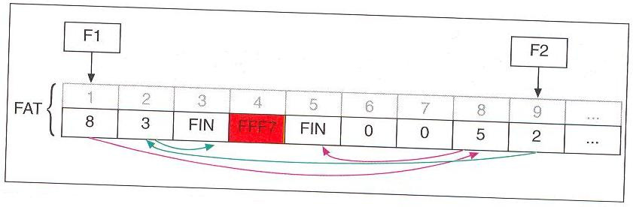
Sistemas de Archivos Comerciales (II)
Tabla de Localización de Ficheros.
  FAT con asignación de ficheros:
  Contiene una entrada por cada clúster del sistema de ficheros, en la que se distinguirán los clústeres libres, los ocupados y los que contienen sectores en mal estado.
  En el gráfico anterior: 0 indica que están sin usar. Rojo indica defectuoso. Fichero 1: 1, 8 y 5 (Fin de fichero).

Slide 21
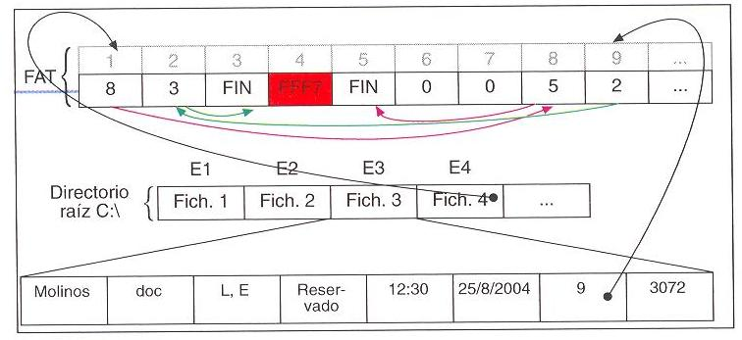
Sistemas de Archivos Comerciales (III)
Tabla de Localización de Ficheros.
  Apuntadores en este sistema de ficheros:
  En este gráfico podemos apreciar la relación entre el directorio y la FAT.

Slide 22
Sistemas de Archivos Comerciales (IV)
Tabla de Localización de Ficheros. Versiones.
  FAT-12: Sistema de archivos para disquete.
  FAT-16: De 1987. Límite de volúmen de 2 GB.
  FAT-32: Límite de volúmen de 32 GB. Tamaño máximo de archivo 4 GB.
  NTFS: Comienza con Windows NT. Límite teórico de volúmen: 16 Terabytes. Límite práctico de volúmen: 2 Terabytes. Tamaño máximo de fichero igual que el de volumen. Utiliza una estructura de datos avanzada (árboles-B).
    Las versiones nuevas dan características como: coutas de disco y puntos de montaje de volúmenes.

Slide 23
Sistemas de Archivos Comerciales (V)
Lista de i-nodos. (UNIX)
  La organización de esta estructura es:
    Sector de arranque
    Superbloque (comando mkfs).
      Tamaño del sistema de archivos.
      Tamaño de cada bloque.
      Lista de bloques libres.
      Tamaño de la lista de i-nodos.
      Número de i-nodos libres.
    Lista de nodos índice (i-nodos): una casilla por cada fichero que se guarde en el sistema, donde se guarda la descripción del fichero.
    Bloques de datos

Slide 24
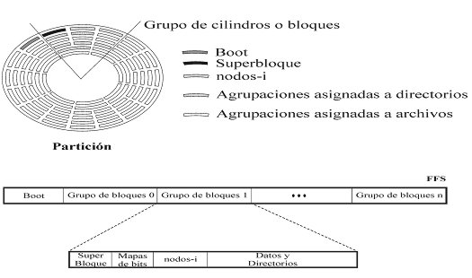
Sistemas de Archivos Comerciales (VI)
Lista de i-nodos. (UNIX)

Slide 25
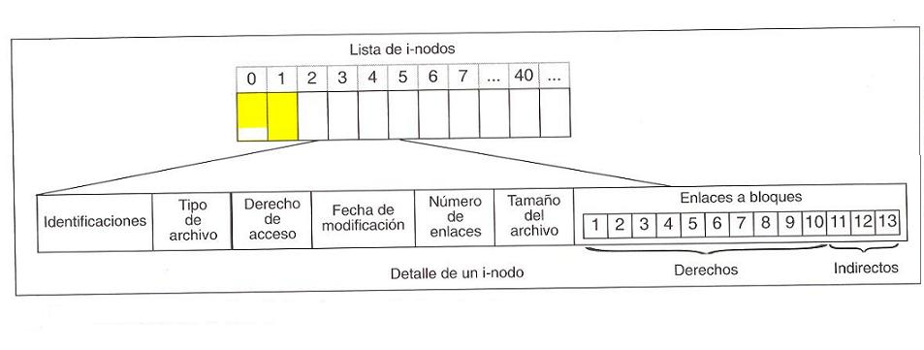
Sistemas de Archivos Comerciales (VII)
Lista de i-nodos.
  Estructura de la lista de i-nodos y detalle de un i-nodo:
  El primer i-nodo es el directorio raíz (/) y empieza en la posición número 2 de la lista. Sabiendo esto, vamos a ver cómo podemos localizar el i-nodo de un archivo para saber su contenido y sus propiedades.

Slide 26
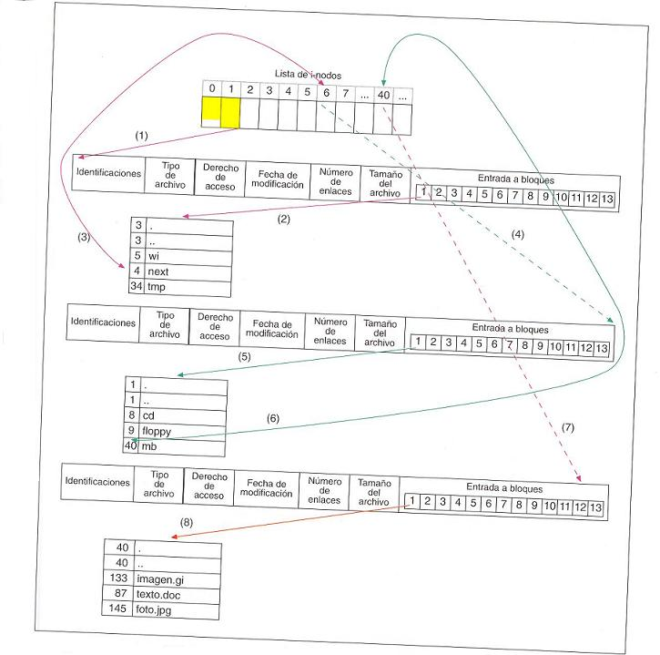
Sistemas de Archivos Comerciales (VIII)

Slide 27
Sistemas de Archivos Comerciales (IX)
Lista de i-nodos.
  Ejemplo: Crear fichero Altozano.cr, con anterioridad: /mnt/usb/Altozano.cr.
  Buscamos en la lista de i-nodos el directorio raíz (/), que se encuentra en el i-nodo 2.
  En los bloques de datos del directorio raíz buscamos el nombre mnt, al que corresponde el i-nodo 6.
  En la lista de i-nodos, buscamos la casilla 6. Leemos su contenido.
  Buscamos en el bloque de datos el nombre usb, i-nodo 40.
  Buscamos en la lista de i-nodos la entrada 40 y lo leemos.
  Buscamos en el bloque de datos el nombre Altozano.cr, le corresponde el i-nodo 123.

Slide 28
Sistemas de Archivos Comerciales (X)
Lista de i-nodos. Versiones
  ext2: No implementa el registro por diario (Journaling). Límite de 4 TB por partición y 2 TB por archivo.
  ext3: Sí que implementa Journaling. Utiliza un árbol binario balanceado. Puede formatear de ext2 a ext3 sin perder datos. Límite del sistema 16 TB, y de archivo 2 TB.
  ext4: Comienza en el 2008. Sí que implementa Journaling. Límite de volúmen de 1024 PetaByte y límite por archivo de 16 TB. Utiliza extends (conjunto de bloques físicos contiguos) para sustituir los antiguos esquemas de bloques.
  Ver ficheros de explicaciones (Wikipedia).

